Slide 1
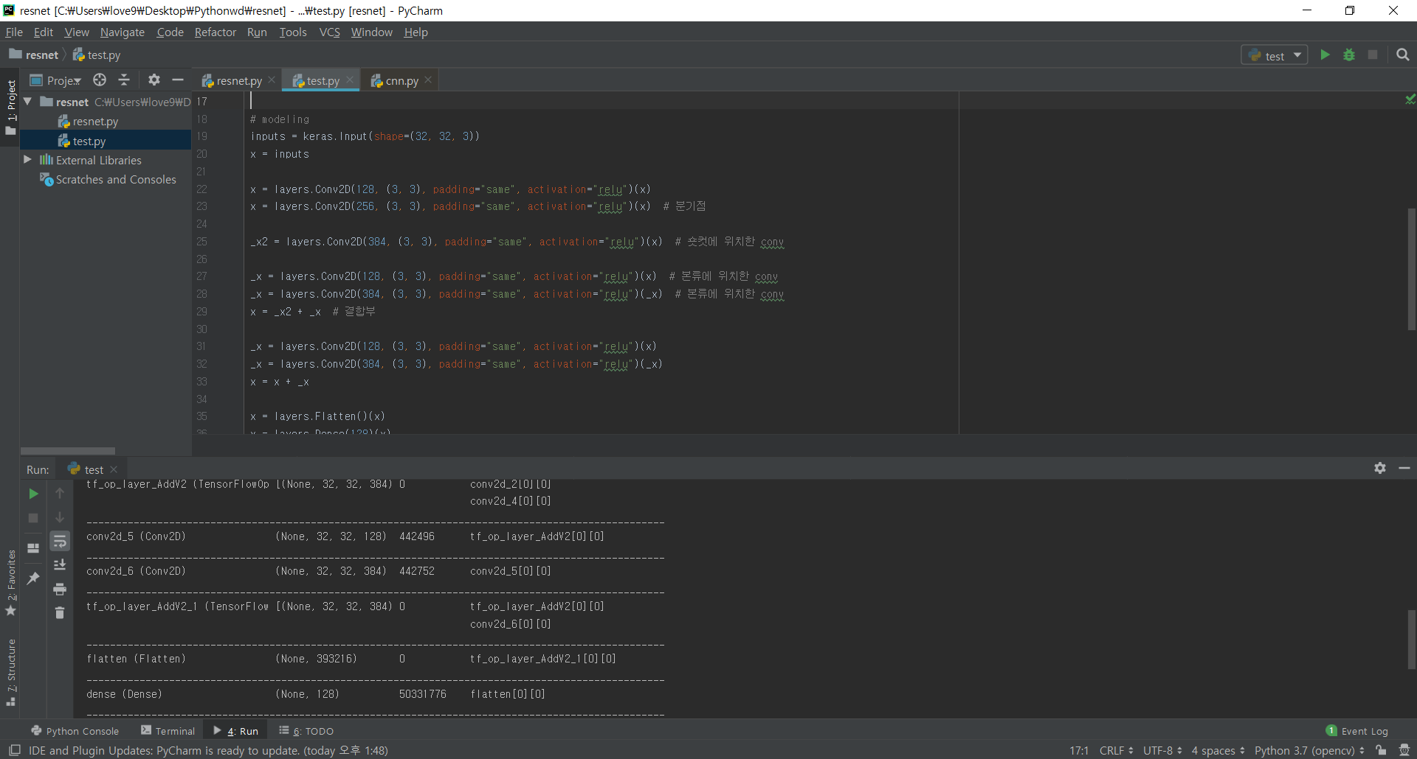
128
256(분기점)
128
_x2 : 384
384
결합부

Slide 2
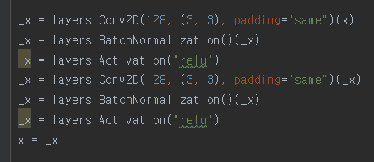

Slide 3
